Slide 1
ГКОУ РО Гуковская школа-интернат №11
Урок «мир природы и человека»
1-4 классы
Тема:
…

Slide 2
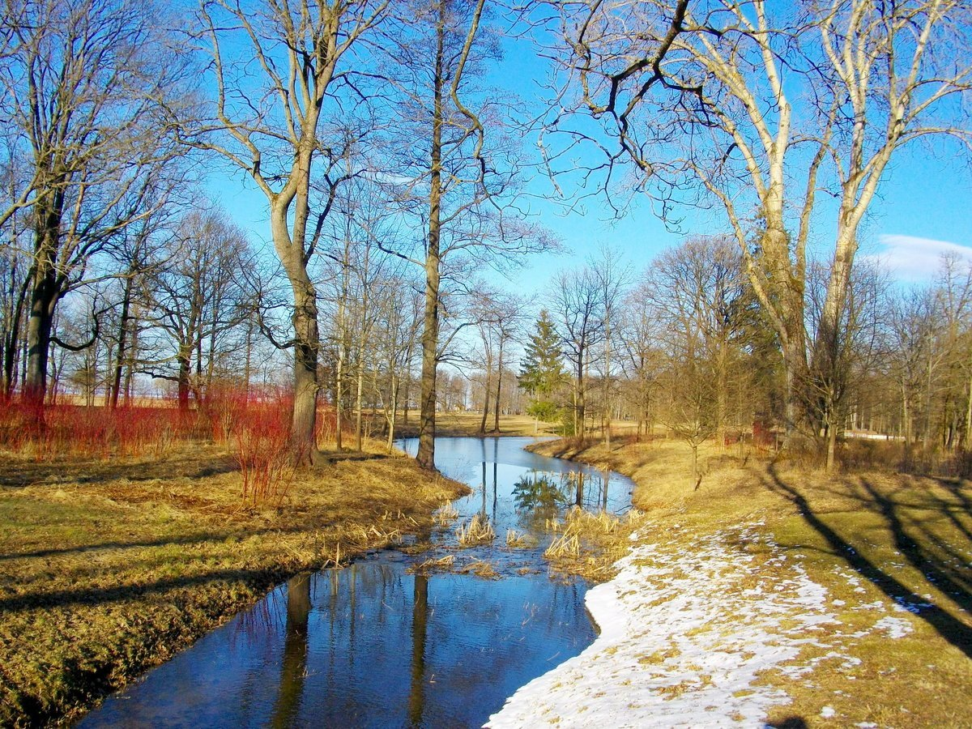

Slide 3
ГКОУ РО Гуковская школа-интернат №11
Урок «мир природы и человека»
1-4 классы
Тема:
«Весна-пробуждение природы»

Slide 4
План
- Вспомним … - Узнаем … - Будем учиться отвечать на … Будем составлять … Научимся работать …

Slide 5
План
- Вспомним основные признаки весны. - Узнаем значение некоторых слов. - Будем учиться отвечать на вопросы. Будем составлять предложения и рассказ о весне. Научимся работать коллективно.

Slide 6
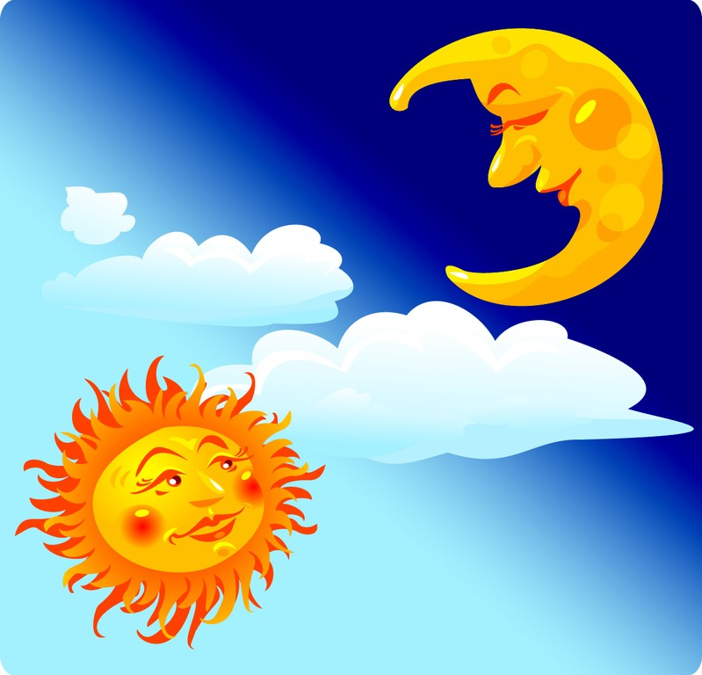
Короче
ЛЕТО
ВЕСНА
ЗИМА
Длиннее

Slide 7
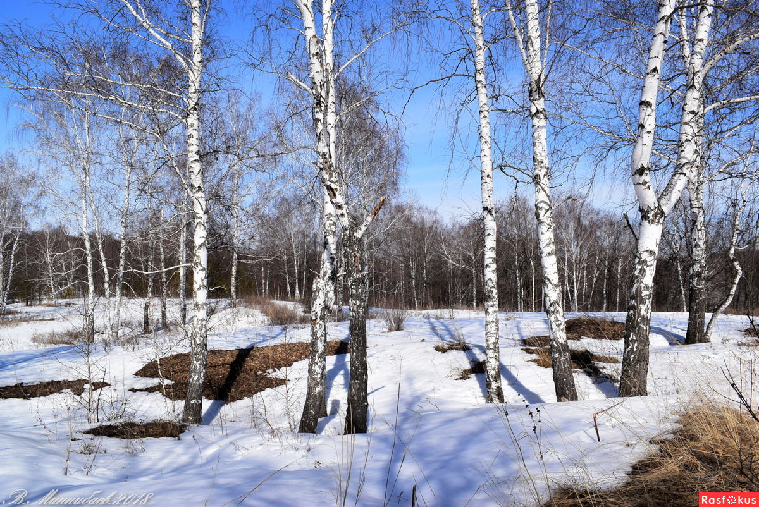
ПРОТАЛИНЫ

Slide 8
КАПЕЛЬ

Slide 9
РУЧЬИ

Slide 10
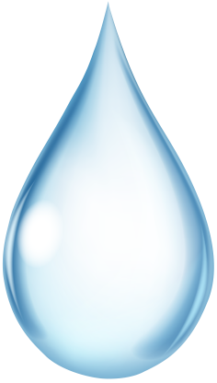
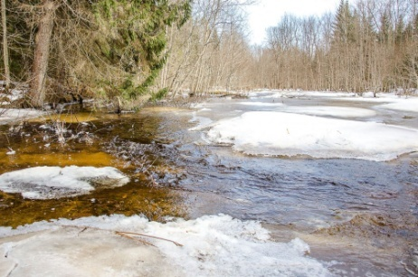
Стр.41

Slide 11
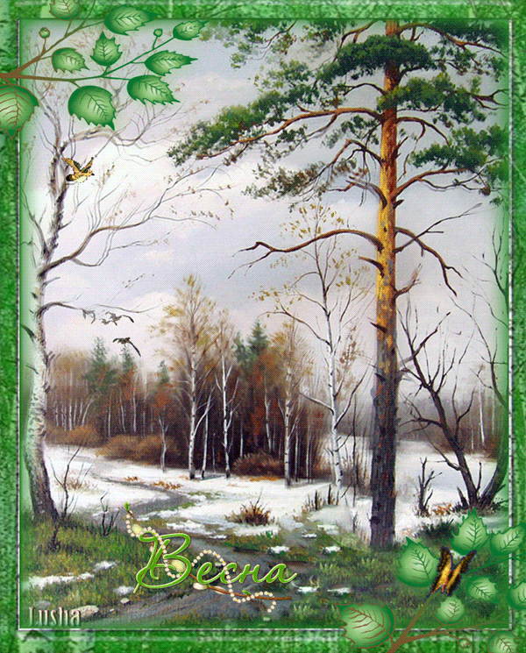
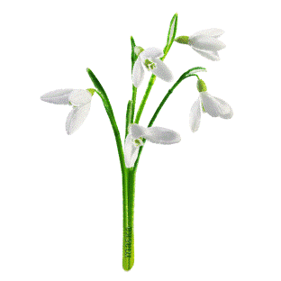
Физкультминутка

Slide 12
С наступлением весны (где?) …
(что делают?) … (что?)… и (что?) … .
С наступлением весны (где?) …
(что делают?) … (что?).

Slide 13
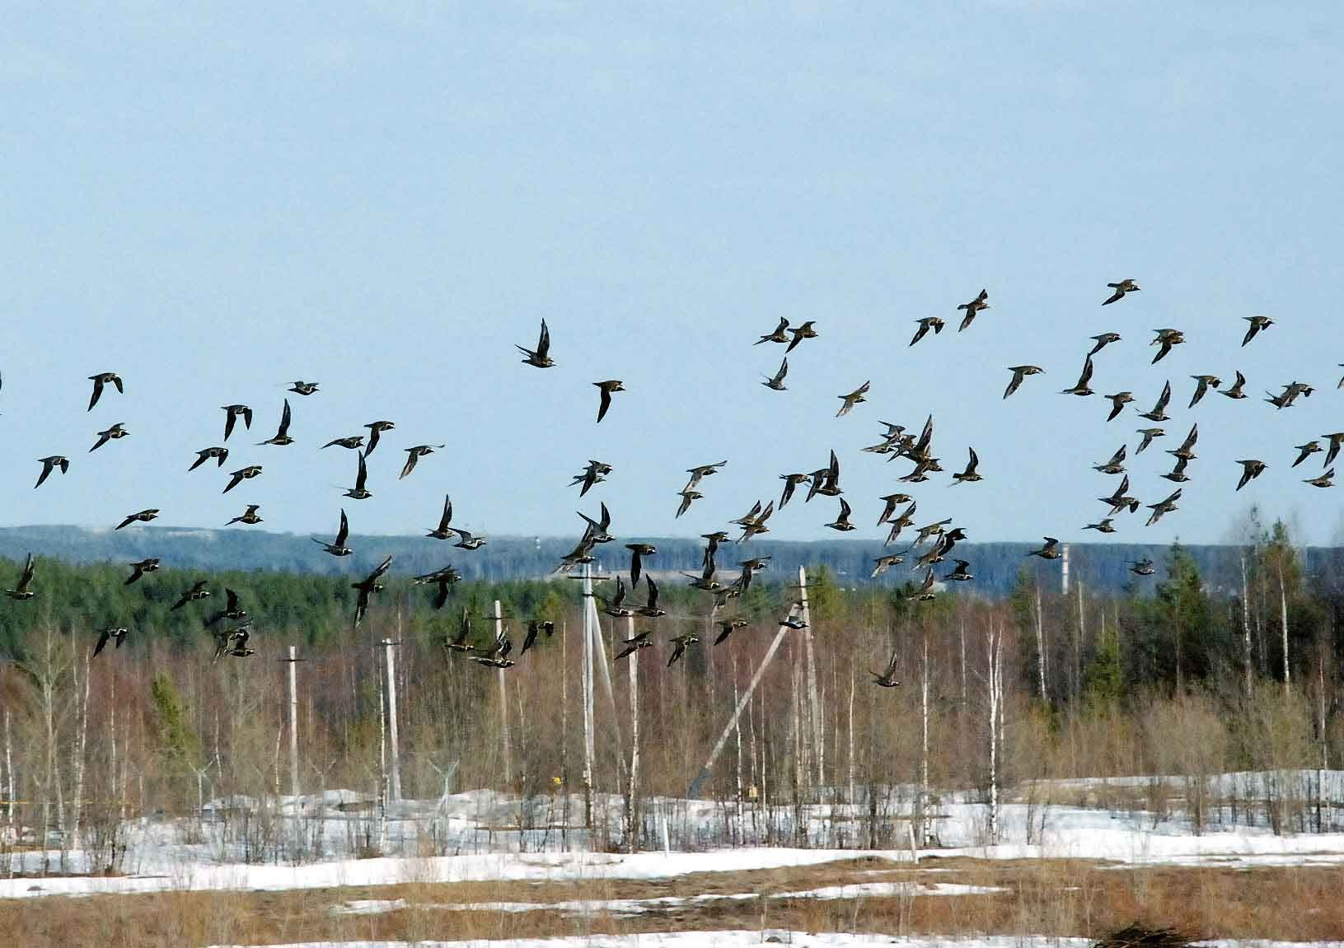
С наступлением весны (откуда?) …
(что делают?) … (кто?) … .

Slide 14
Игра
«Волшебный мешочек»

Slide 15
Коллективная работа

Slide 16
Игра
«Весенние приметы»

Slide 17
Самостоятельная работа

Slide 18
3 вариант

Slide 19
2 вариант
Стало теплее.
Тает снег и лёд.
Образовались проталины.
День прибавляется.
Лёд на реке тает.
Листья распускаются.
Птицы прилетают с юга.

Slide 20
1 вариант
Солнышко стало светить ярче. Дни стали длиннее, а ночи короче. На улице потеплело. Снег начал таять, с крыш капает капель. Появились сосульки, побежали ручьи. Появилась травка и первые цветы. Прилетели птицы. Природа пробуждается.
Приход весны

Slide 21
Итог урока. Рефлексия.

Slide 22
